Slide 1

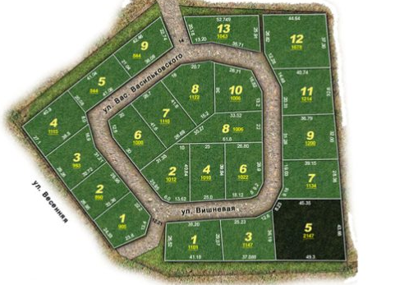
231-928-914 Калашник Вера Николаевна
210-141-821 Раева Ольга Владимировна
Топонимика – это …

Slide 2
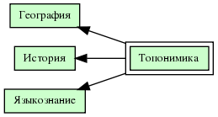
Топонимика – с древнегреческого - место + имя – наука, изучающая географические названия, их происхождение, смысловое значение, развитие, современное состояние, написание и произношение.
Топонимика – интегральная научная дисциплина, использует данные трех областей знаний.

Slide 3

Топонимия – совокупность названий (топонимов) на какой – либо территории.
Основное значение и главное назначение географического названия – фиксация места на поверхности Земли.

Slide 4
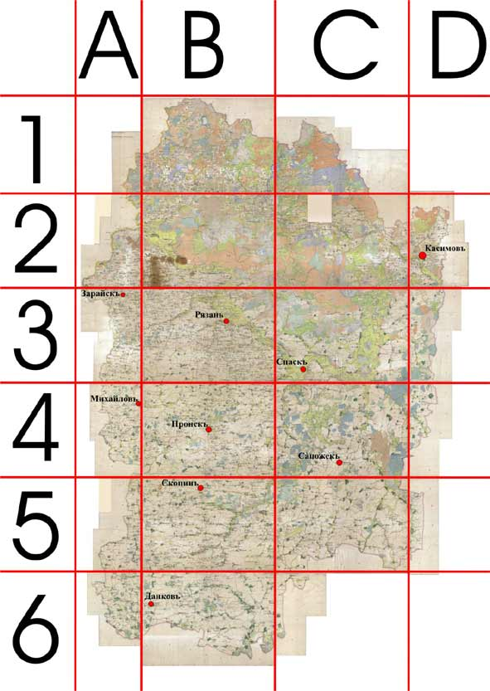
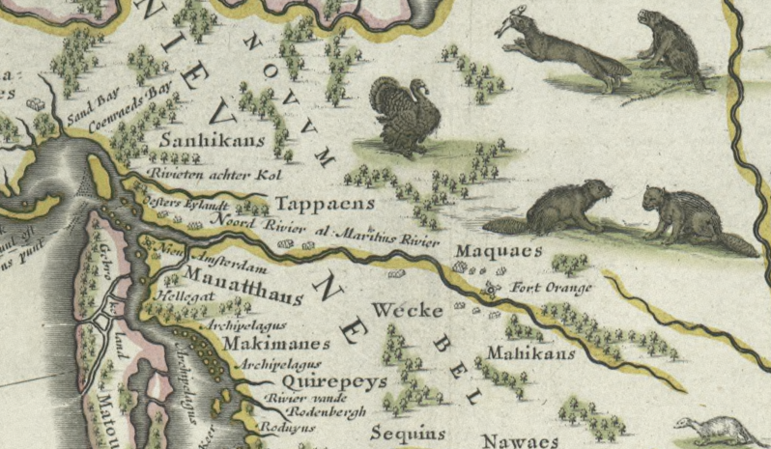
Выдающиеся ученые – топонимисты:
Лев Семенович Багров (историческая картография);
Георгий Александрович Бурба (топонимика планет);
Петр Лазаревич Маштаков (гидротопонимика);
Петр Васильевич Сытин (топонимика Москвы);
Макс Фасмер (этимология) и др.

Slide 5
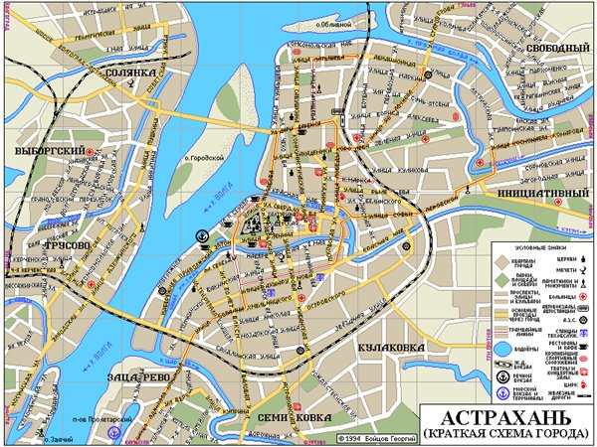

Slide 6
Виды топонимов
Ойконимы – названия населенных мест;
Астионимы – названия городов;
Гидронимы – названия рек;
Дримонимы – названия лесов;
Оронимы – названия гор;
Урбанонины – названия городских объектов;
Годонимы – названия улиц;
Дромонимы – названия путей сообщений…

Slide 7
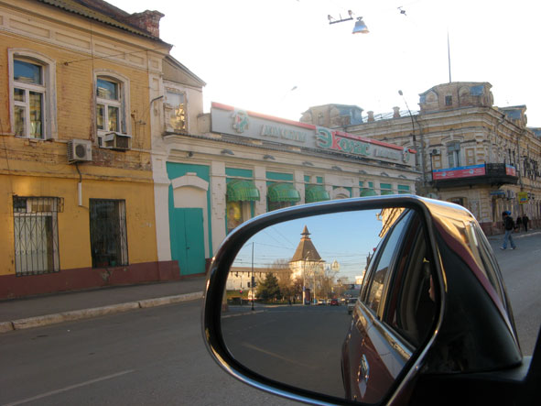
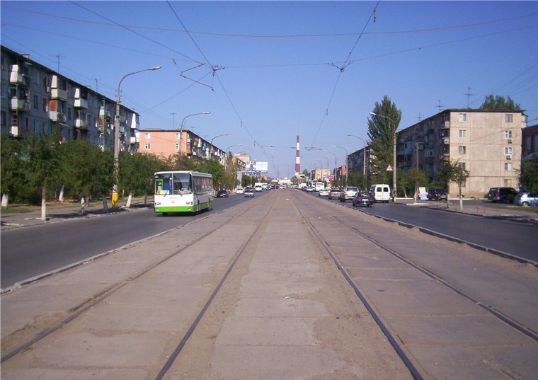
Нас ждут улицы Астрахани!

